Slide 1

МИНИСТЕРСТВО ЗДРАВООХРАНЕНИЯ РОССИЙСКОЙ ФЕДЕРАЦИИ федеральное государственное бюджетное учреждение "Национальный медицинский исследовательский центр имени В. А. Алмазова" Министерство здравоохранения Российской Федерации (ФГБУ «НМИЦ им. В. А. Алмазова» Минздрава России) ИНСТИТУТ МЕДИЦИНСКОГО ОБРАЗОВАНИЯ ЛЕЧЕБНЫЙ ФАКУЛЬТЕТ
ПРОЕКТ «КАЛЬКУЛЯТОР ЗАПАХА»
Научный руководитель: Фатькин Александр Юрьевич
Команда (студенты 1 курса):
Стучилов Артур 106 гр.
Снеткова Дарья 110 гр.
Никушкин Илья 101 гр.
Казначеева Арина 113 гр.
Агафонова Дарья 114 гр.

Slide 2
Цель исследования
Разработка принципов и методологии исследования зависимости интенсивности запаха вещества от его концентрации.

Slide 3
Материалы и оборудование
Дистиллированная вода, этилацетат (Марка «А», Высший сорт, ГОСТ 8981-78), уксусная кислота пищевая 70%; стеклянные пробирки с резиновыми крышками объёмом 20 мл, шприцы объёмом 1мл, 2.5 мл и 10 мл. Автоматизация расчётов производилась на персональных ноутбуках в программе «Python» версии 3.x.

Slide 4
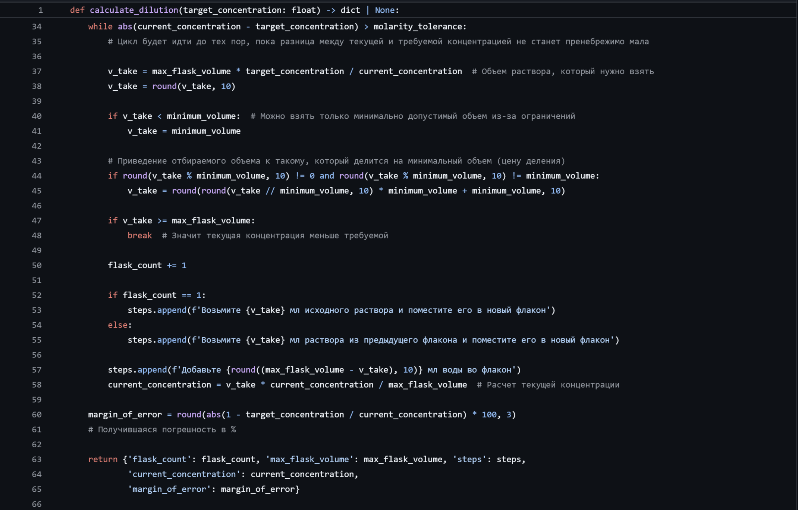
Ход работы:
1. Написан программный код для автоматизации расчетов пошагового разбавления раствора до целевой концентрации.

Slide 5

2. Был разработан удобный и точный метод приготовления растворов в домашних условиях.
Простой способ разбавления растворов Этилацетата (ЭТА)
$\frac{0,902 г/мл}{88,1 г/моль}$=$\frac{9,02 ∗{10}^{−1}г/мл}{8,81 ∗{10}^{1}г/моль}$= 1,02 *${10}^{−2}моль/мл$ $≈$ 10 ммоль/мл
1. Берем ЭТА 1 мл * 10 ммоль / мл = 10 ммоль
Добавляем 9 мл растворителя, получаем 10 ммоль/ 10 мл $≈$ 1 ммоль / мл
2. Берем полученного раствора 1мл *1 ммоль / мл = 1ммоль
Добавляем 9 мл растворителя получаем 1 ммоль/ 10 мл $≈$ 0,1 ммоль / мл.
3. Повторяем процедуру несколько раз и получаем набор растворов, отличающихся на порядок по молярной концентрации.

Slide 6
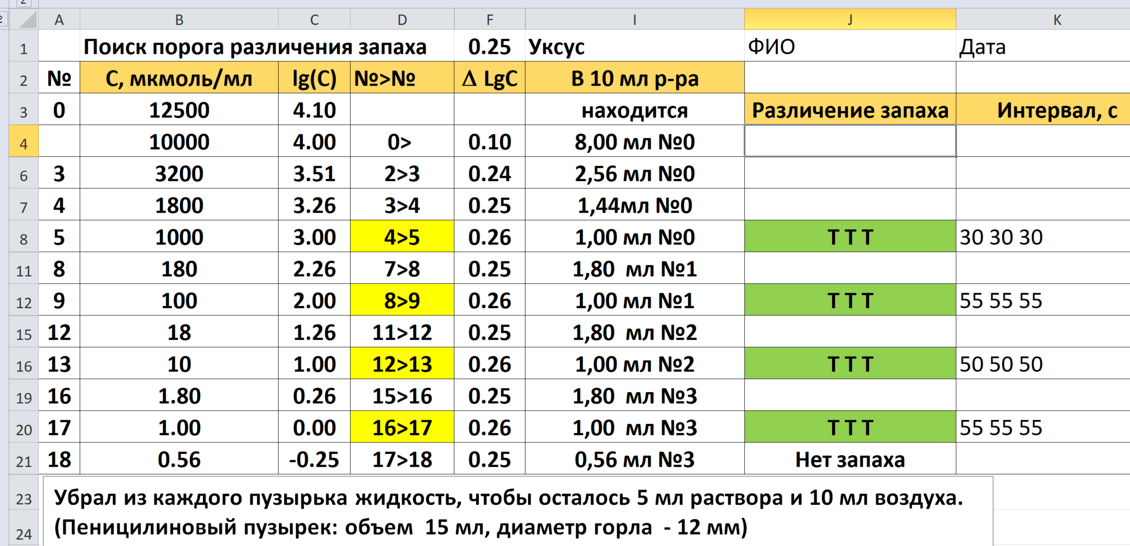
3. В соответствии с вышеуказанным методом приготовили растворы этилацетата и уксусной кислоты [С, мкмоль/мл].
4. Установили дополнительные параметры формализации данных.

Slide 7
4. Определили необходимые временные интервалы отдыха, для восстановления рецепторов и получения наиболее точных результатов.
5. Произвели серию «слепых» экспериментов.
Брали 2 пронумерованных образца и, не смотря на них, несколько раз переставляли (чтобы обмануть себя);
Затем так же вслепую открывали крышки склянок;
Последовательно вдыхали запах каждого образца (в основном от 2 до 4 раз);
Пытались определить, где интенсивность запаха и, следовательно, концентрация пахучего вещества большее.

Slide 8
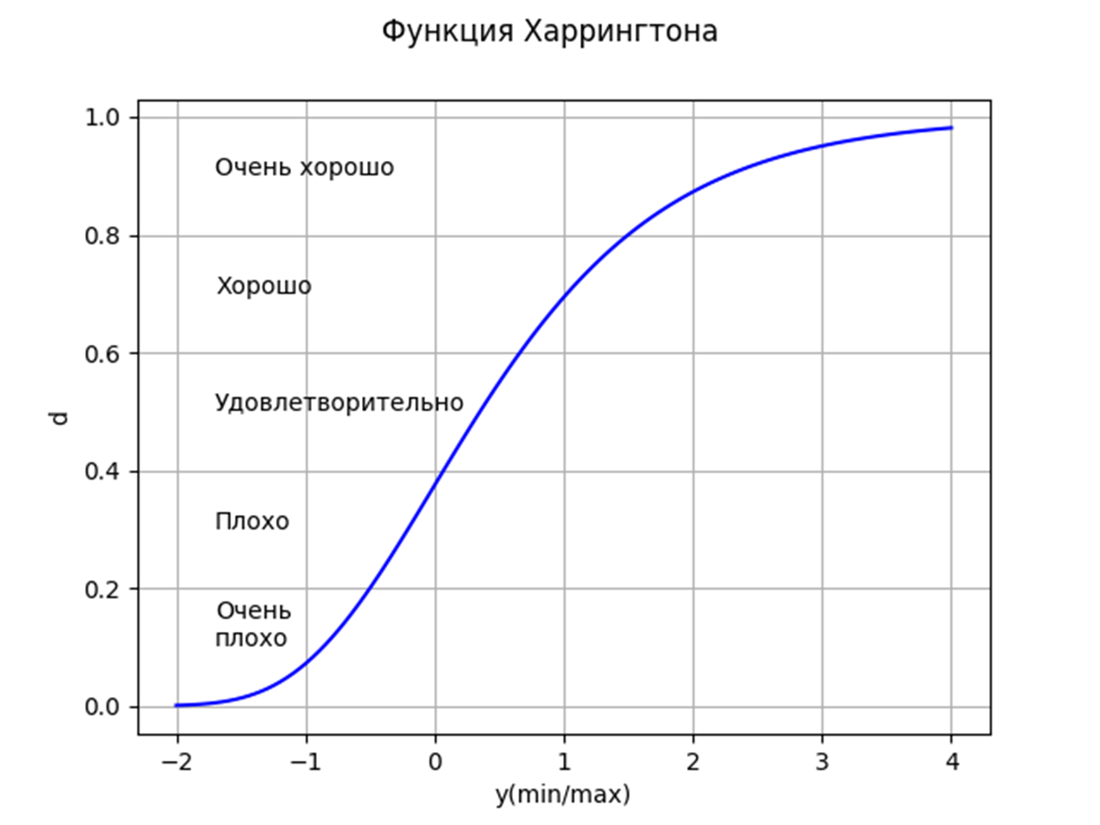
6. Предложили «Функцию Желательности Харрингтона для одностороннего ограничения», как математическую модель для визуализации полученных данных.
Формула: d = exp(-exp(-y))

Slide 9
Однако решение использовать Функцию Желательности Харрингтона оказалось ошибочным, так как эта математическая модель применима лишь в том случае, если во всех измерениях и у всех испытуемых определён верхний порог чувствительности.

